Slide 1
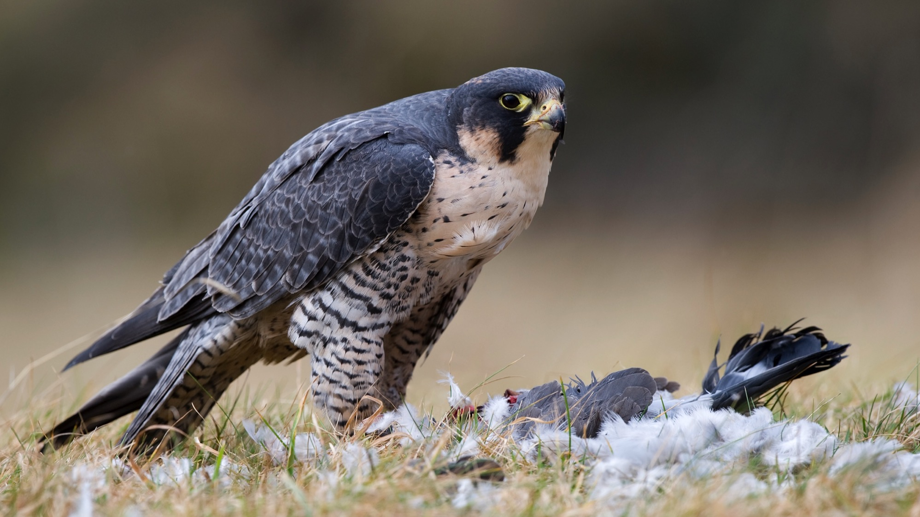

Vogel des Jahres 2018
WANDERFALKE
© Horst Jegen
Notes:
Foto: Horst Jegen

Slide 2





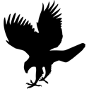

Inhaltsverzeichnis
Kennzeichnung
Vogel des Jahres
Bestand
Andere Falkenarten
Geschichte
Taxonomie
Verhalten
Gefahren
Lebensraum & Verbreitungsorte
Fortpflanzung / Brutbiologie
Jagdverhalten
Schutzmassnahmen
Nahrung

Slide 3
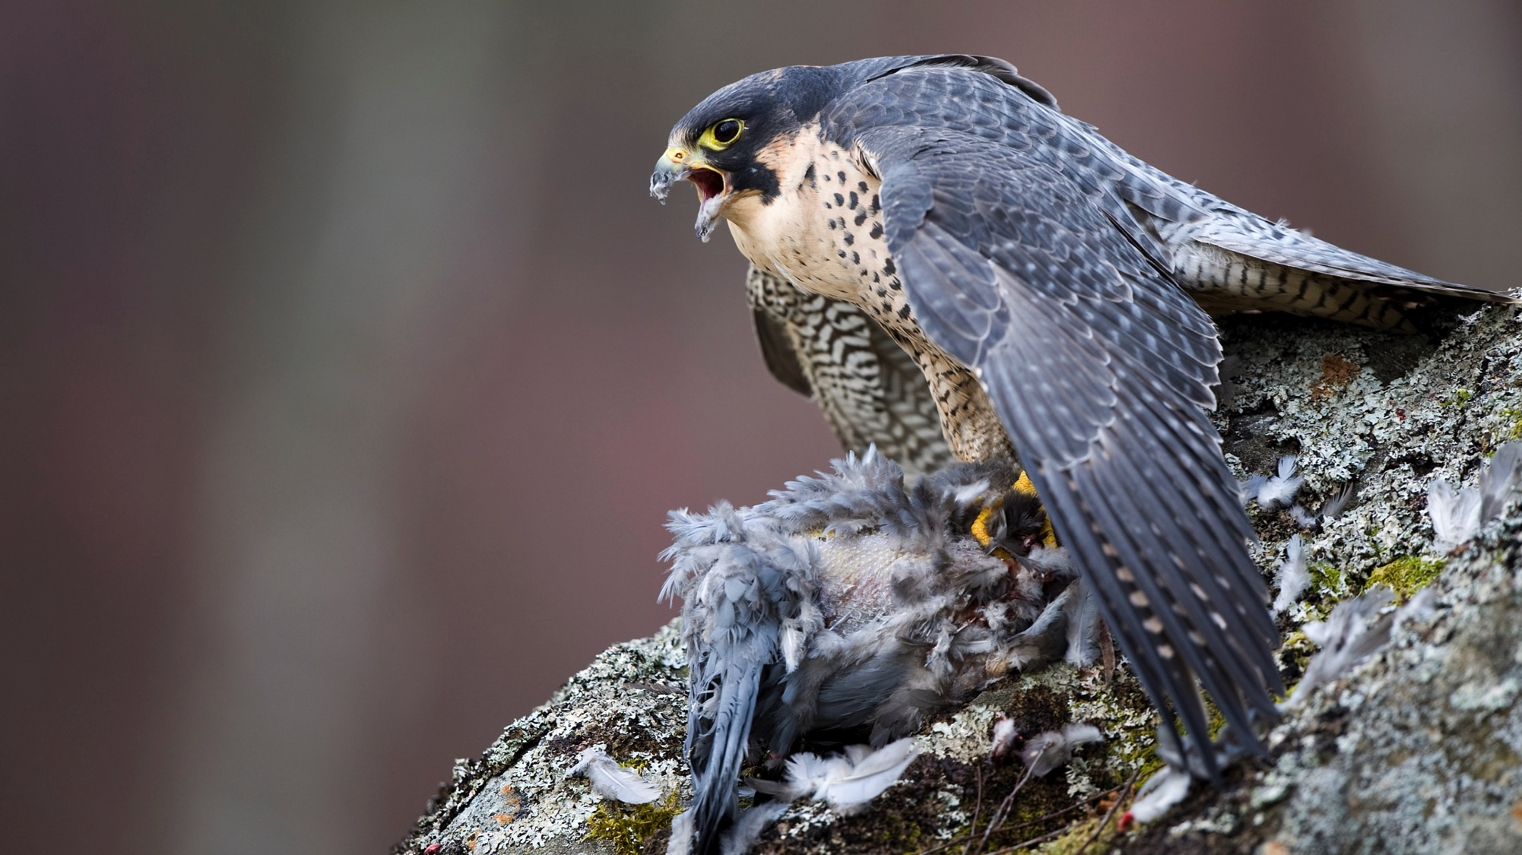

Vogel des
Jahres
2018
Kampagne:
Biodiversität im Siedlungsraum - Natur vor der Haustür
© Horst Jegen
Notes:
Der Wanderfalke wurde durch BirdLife Schweiz zum Vogel des Jahres 2018 gewählt.
Nach einem massiven Einbruch der Bestände wegen DDT hatte er sich in der Schweiz wieder gut erholt. Man rechnete mit einem Bestand von rund 350-400 Brutpaaren. Durch Vergiftungen von Wanderfalken durch Taubenzüchter gehen die Bestände mancherorts wieder stark zurück: im Nordjura bis zu 45% heute gibt es noch rund 300 Brutpaare in der Schweiz. Dies zeigt wie verletzlich Bestände von bedrohten Arten sind.
Foto: Horst Jegen

Slide 4
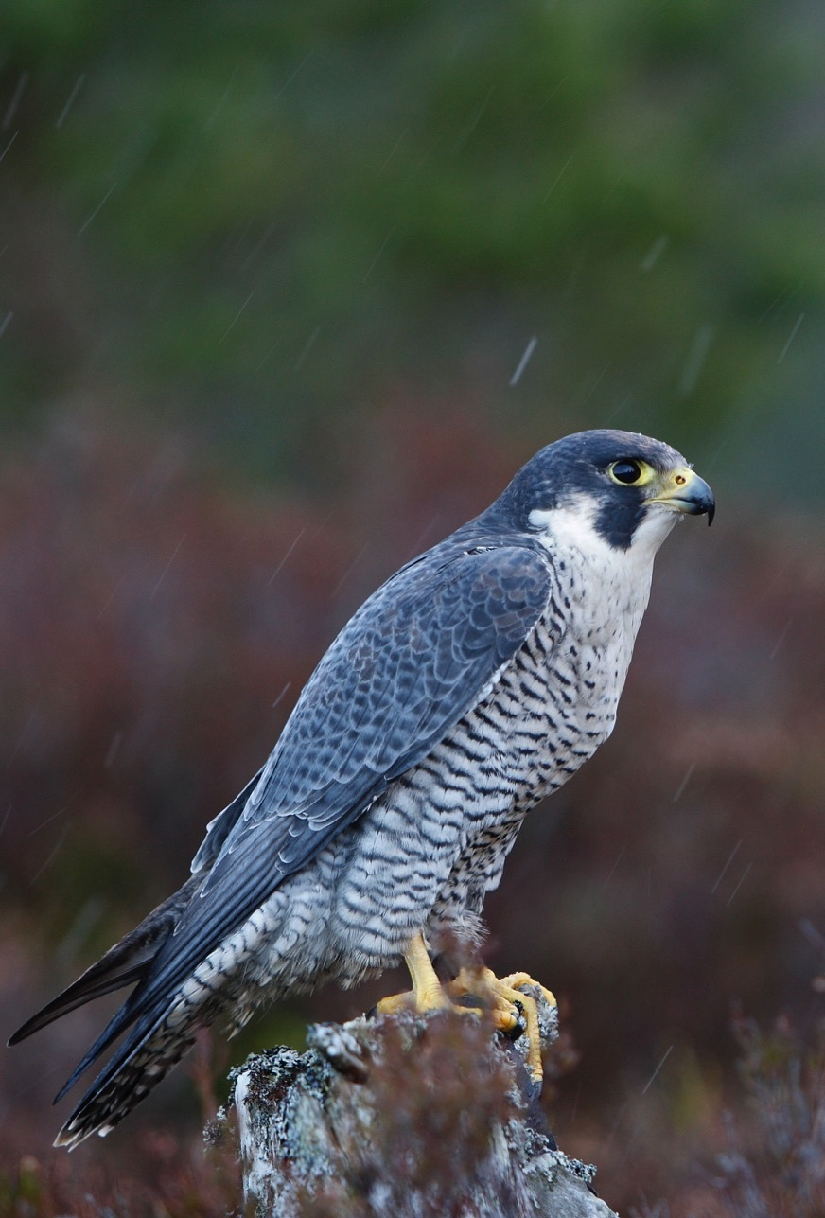
Taxonomie
Ordnung: Falkenartige (Falconiformes)
Familie: Falkenartige (Falconidae)
Unterfamilie: Eigentliche Falken (Falconinae)
Gattung: Falken (Falco)
Art: Wanderfalke
(Falco peregrinus)
Unterarten: 19-28
© Sylvain Cordier
Notes:
Foto: Sylvain Cordier
Ein Kosmopolit, der in allen Erdteilen vorkommt.
Peregrinus (lat.) = der Wanderer

Slide 5
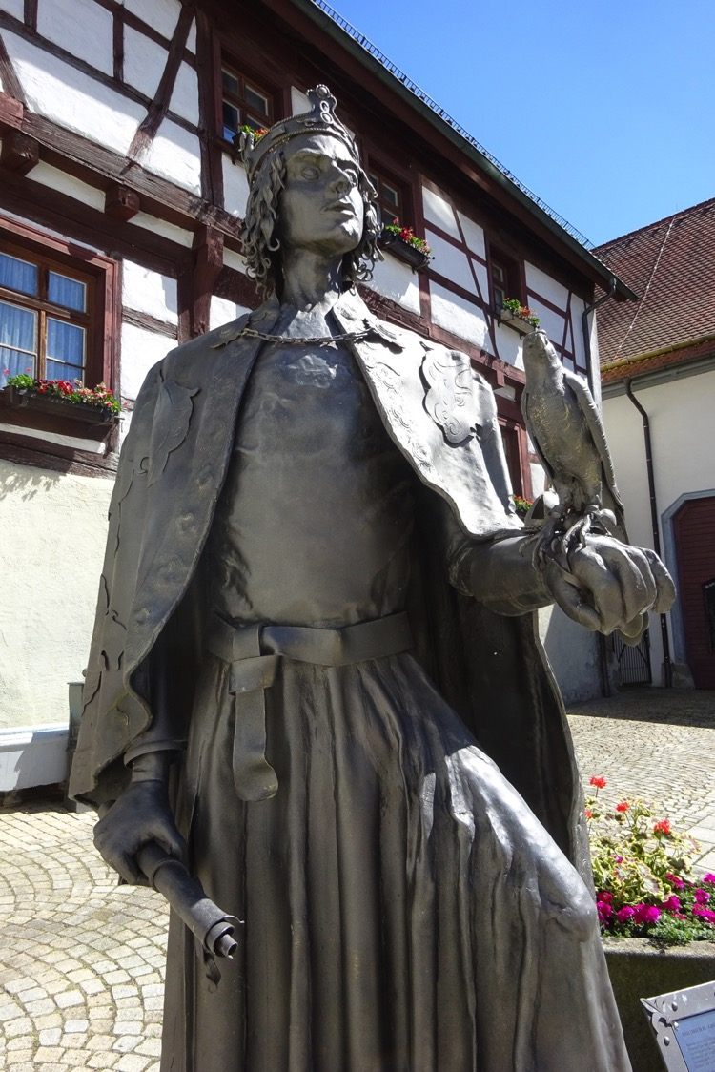
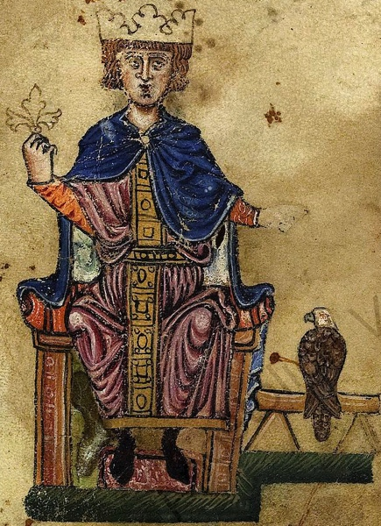
Geschichte
Wanderfalken als Jagdfalken im Mittelalter
Notes:
Statue zeigt Friedrich den Zweiten, welcher im 13. Jahrhundert ein Buch über die Jagd mit Falken geschrieben hat.: De arte venandi cum avibus.
Das Werk enthält neben einer Einführung in die Vogelkunde auch Anleitungen zur Aufzucht, Abrichtung und Verwendung der Jagdfalken und blieb dank seiner wissenschaftlich seiner Zeit weit vorausgehenden Arbeitsweise bis in die Neuzeit das Standartwerk für die Falknerei.

Slide 6
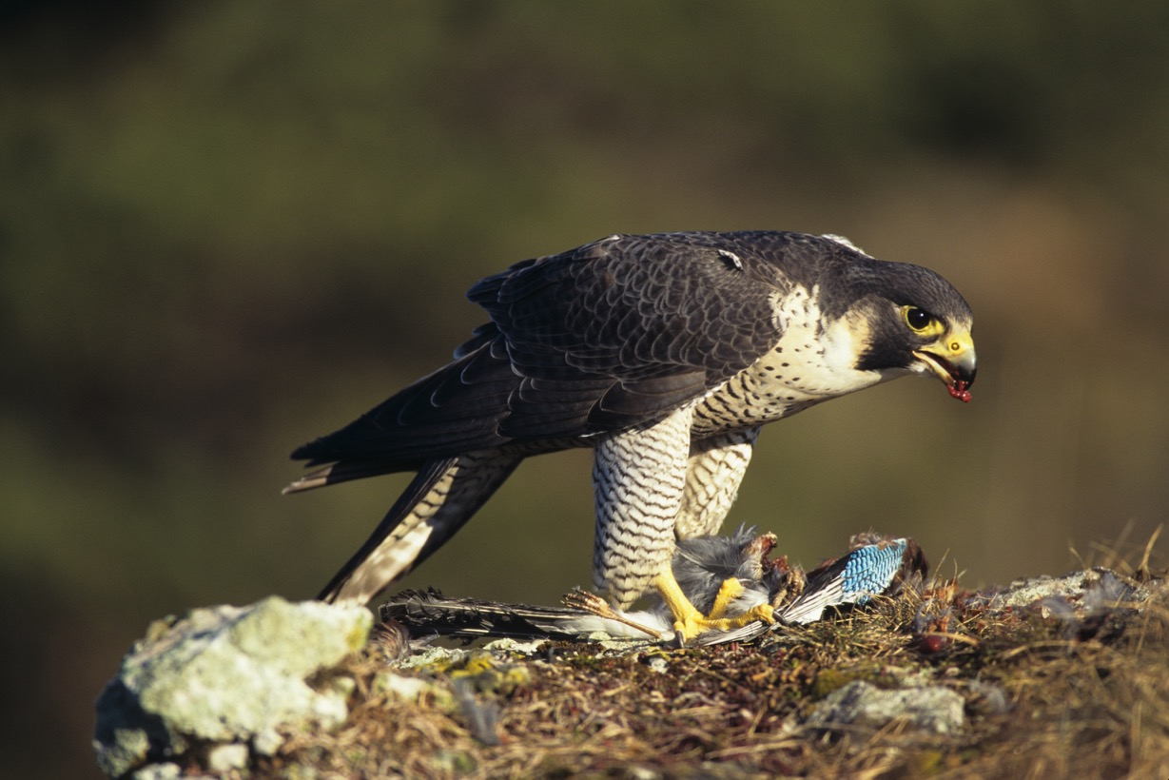
Kennzeichen
Dunkle Kopfplatte
Hakenschnabel mit sog. Falkenzahn
Bartstreif
Altvögel:
Oberseite schiefergrau
Unterseite hell mit dunkler Querbänderung
Jungvögel:
Oberseite braun
Unterseite rostfarben mit dunklen Längsflecken
Kräftige Krallen
© Hans Glader

Slide 7
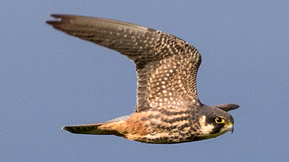
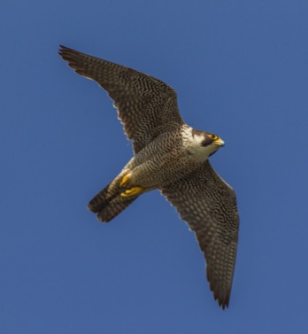
Vergleich von Baum- und Wanderfalke
Baumfalke
Wanderfalke
Grösse: 36 – 48 cm
Spannweite: 90 – 110 cm
Kennzeichen: graubrauner Rücken, dunkler Bartstreif, Adult quergestreift, Jungvogel längsgestreift
Nahrung: Grössere Vögel wie Tauben, Möwen
Brutplatz: Felsnische, auch Nistkästen an Gebäuden
Brutpaare CH: 300
Grösse: 30 – 36 cm
Spannweite: 70 – 84 cm
Kennzeichen: rostrote Beingefieder und
Unterschwanzdecken
Nahrung: Vögel, Insekten
Brutplatz: Baumgruppen, Feldgehölzen, Waldränder, häufig in alten Krähennestern
Brutpaare CH: 400 - 600
Notes:
Literatur: vogelwarte.ch, wikipedia.org

Slide 8
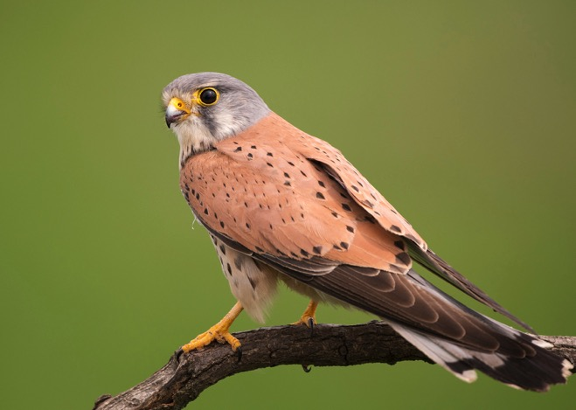
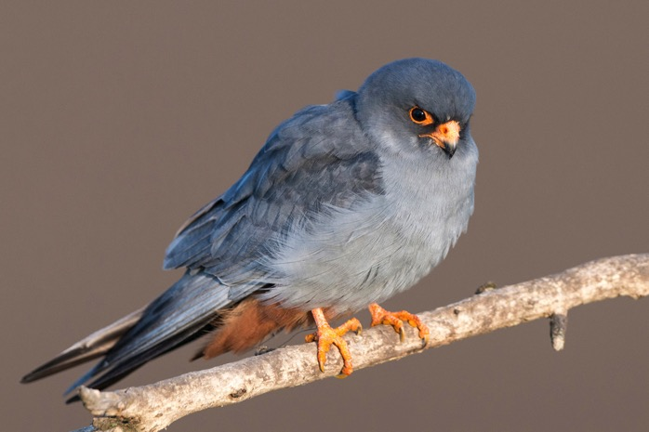
Weitere Falken in der Schweiz
Turmfalke
Rotfussfalke
Notes:
Turmfalke ist häufigste Falkenart, Rotfussfalke ist nur auf dem Durchzug zu sehen.
Beide Falkenarten sind aber deutlich anders gefärbt als der Wanderfalke.

Slide 9
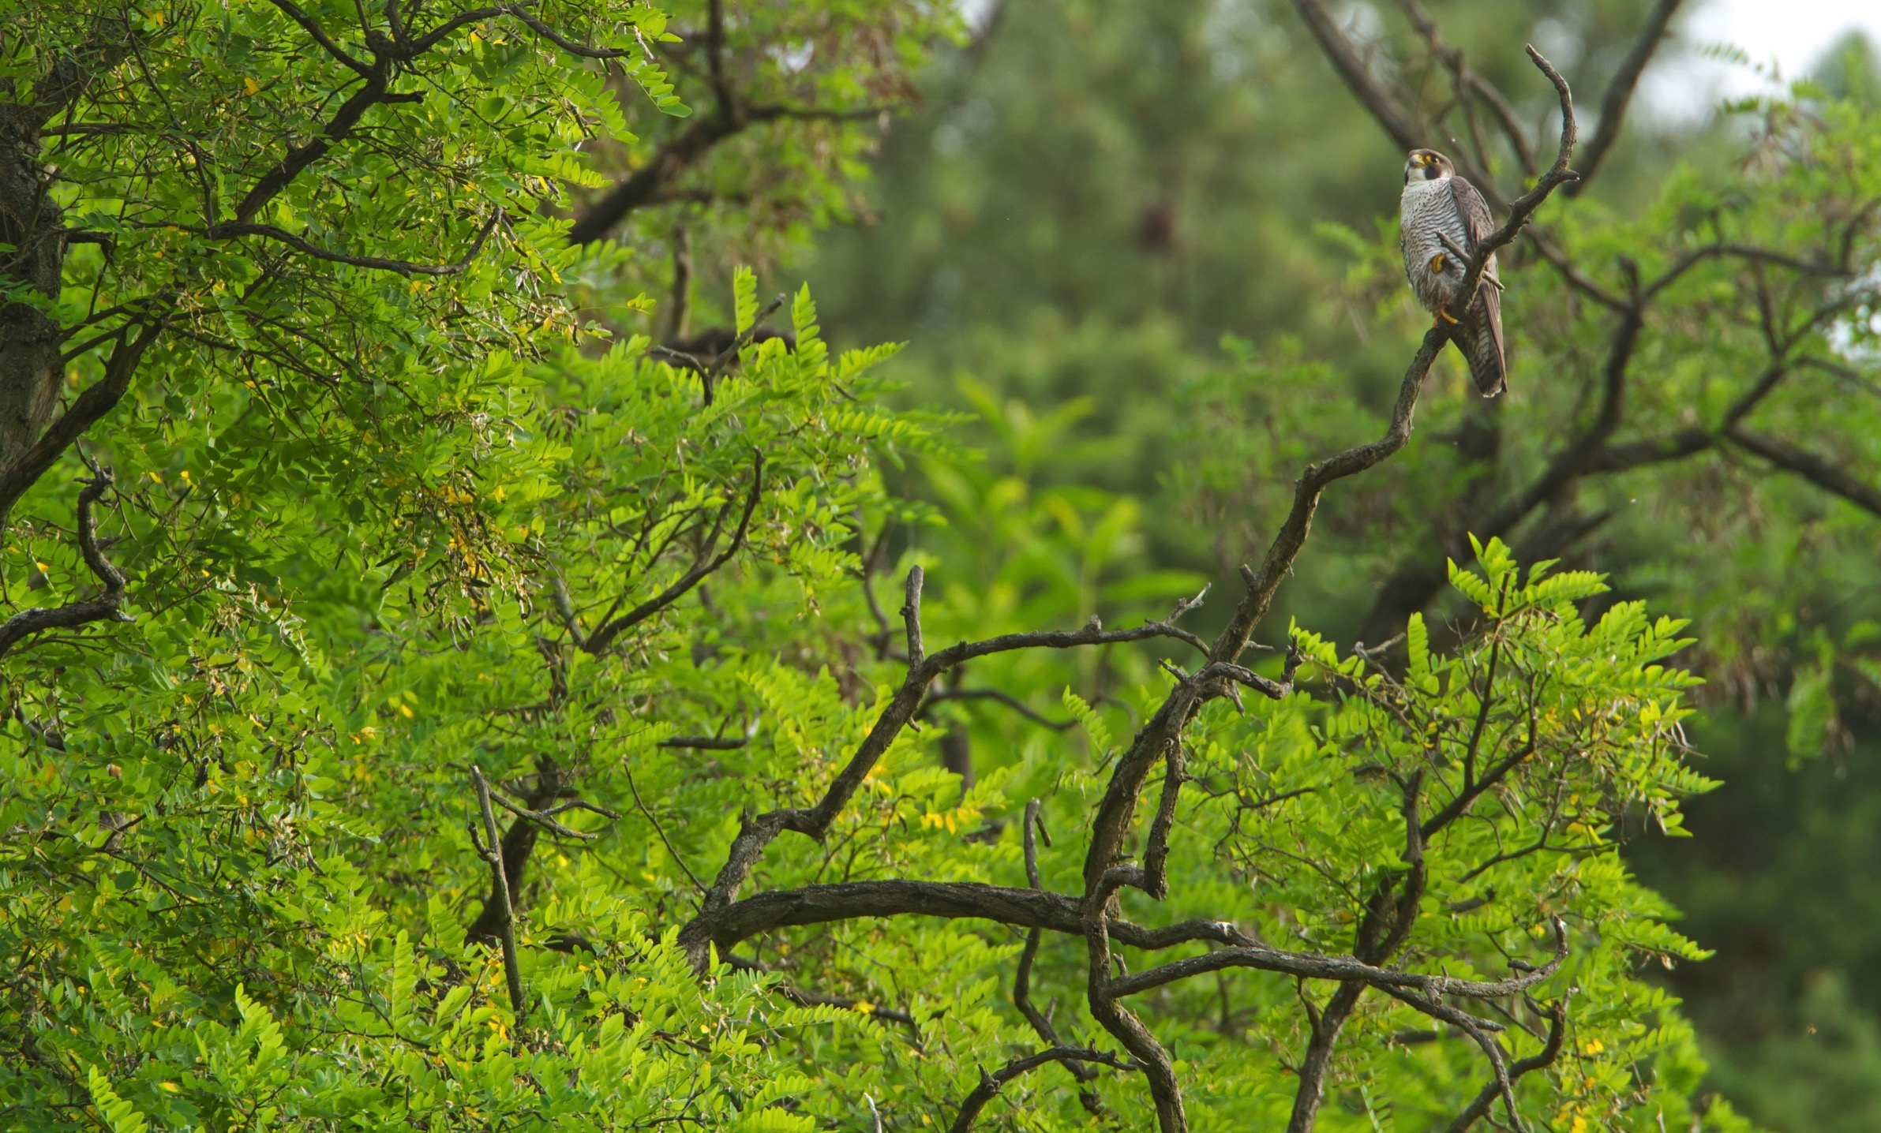
Verhalten - Tagesaktivität
aktiv zu Beginn der Dämmerung bis zu den Mittagsstunden
Ruhezeit während den Mittagsstunden
aktiv am Abend bis Ende der Dämmerung / Einbruch der Nacht
© Mathias Schäf
Notes:
Literatur: Der Wanderfalke in Deutschland – Band 2
Teil F: Jagdverhalten und Ernährung der Wanderfalken

Slide 10
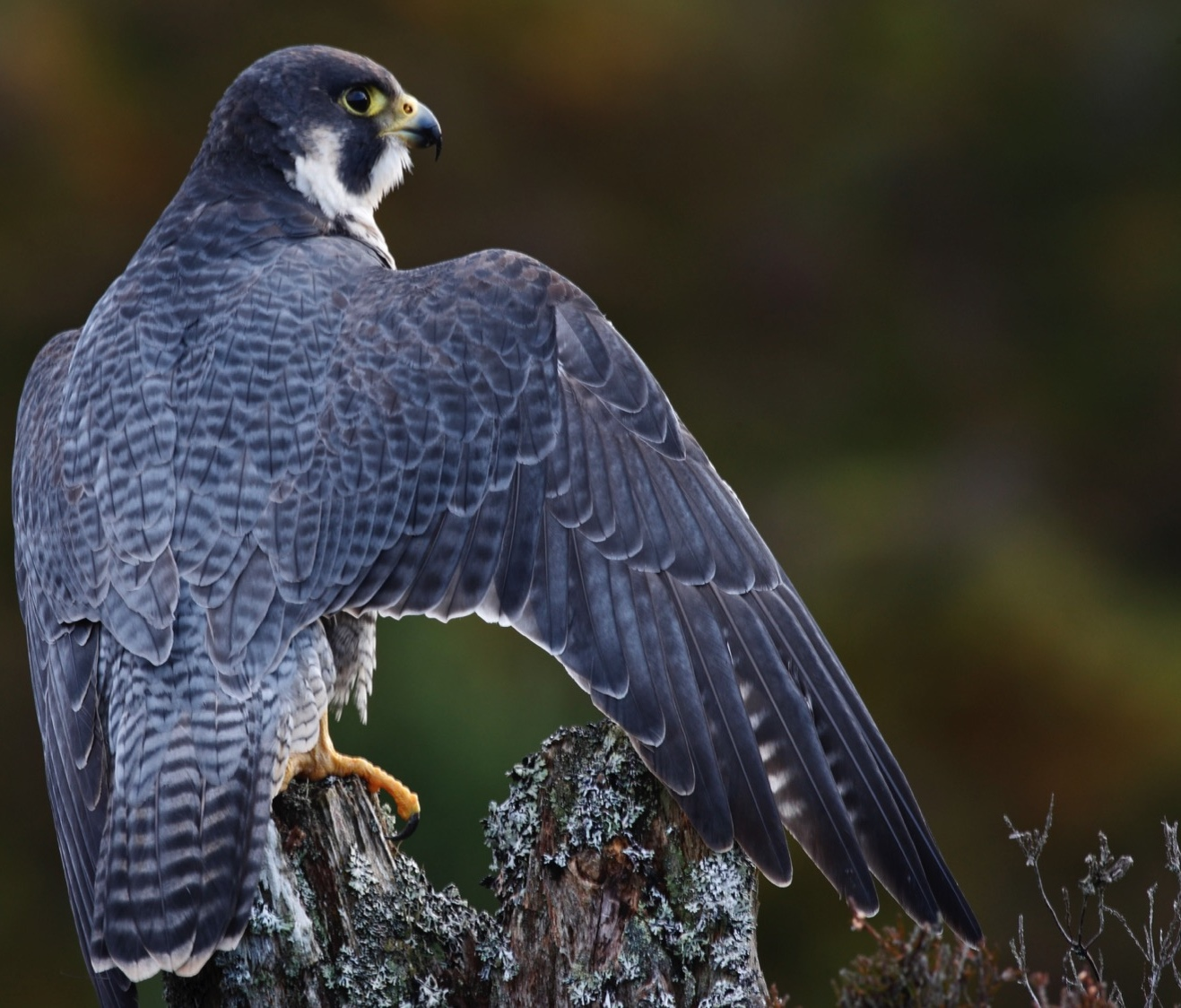
Bestand CH rund 300 Brutpaare
© Horst Jegen
Notes:
Starke Abnahme in den letzten 10 Jahren.
So gab es in der Westschweiz um 2008 51 Paare und um 2015 nur noch 33, im Nordjura um 2007 73 Paare und 2016 nur noch 38.

Slide 11
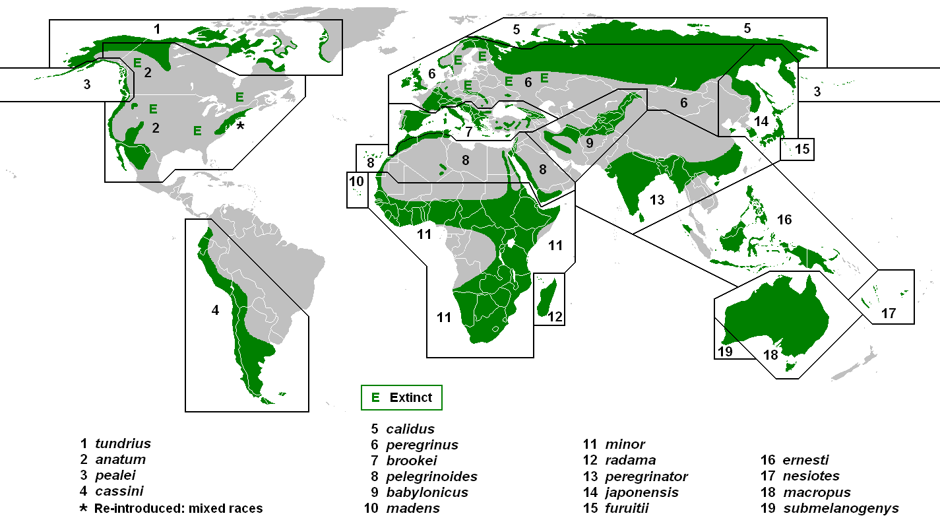
Verbreitung weltweit
Notes:
Je nach Klassifizierung werden 19-24 Unterarten des Wanderfalken beschrieben.
Nord- und Nordosteuropäischen Wanderfalken = Zugvögel, welche in Mittel-
und Westeuropa überwintern.
Im restlichen Europa bleiben Altvögel im Brutrevier.
Jungvögel verlassen in der Regel das Brutrevier.

Slide 12
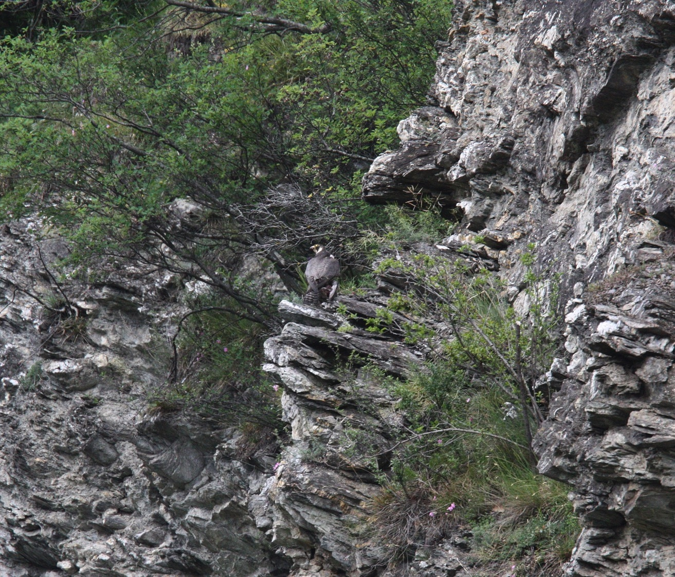
Lebensraum
Biotope:
Felswände, Steinbrüche
© Horst Jegen
Notes:
Felsbrüter:
Brut fast ausschliesslich an Felsen.
Keine bevorzugten Felswände.
Bevorzugte Felshöhen,
im Jura; 70 – 120 m
im Mittelland: 50 – 80 m
in den Alpen: 100 – 200 m
Felsen im Jura aus Kalkgestein.
Im Mittelland Sandsteinfelsen.
In den Alpen verschiedene Gesteinsarten.
Die Felsbrüter benützen regelmässig auch Kolkrabenhorste, selten auch die von Steinadlern.

Slide 13
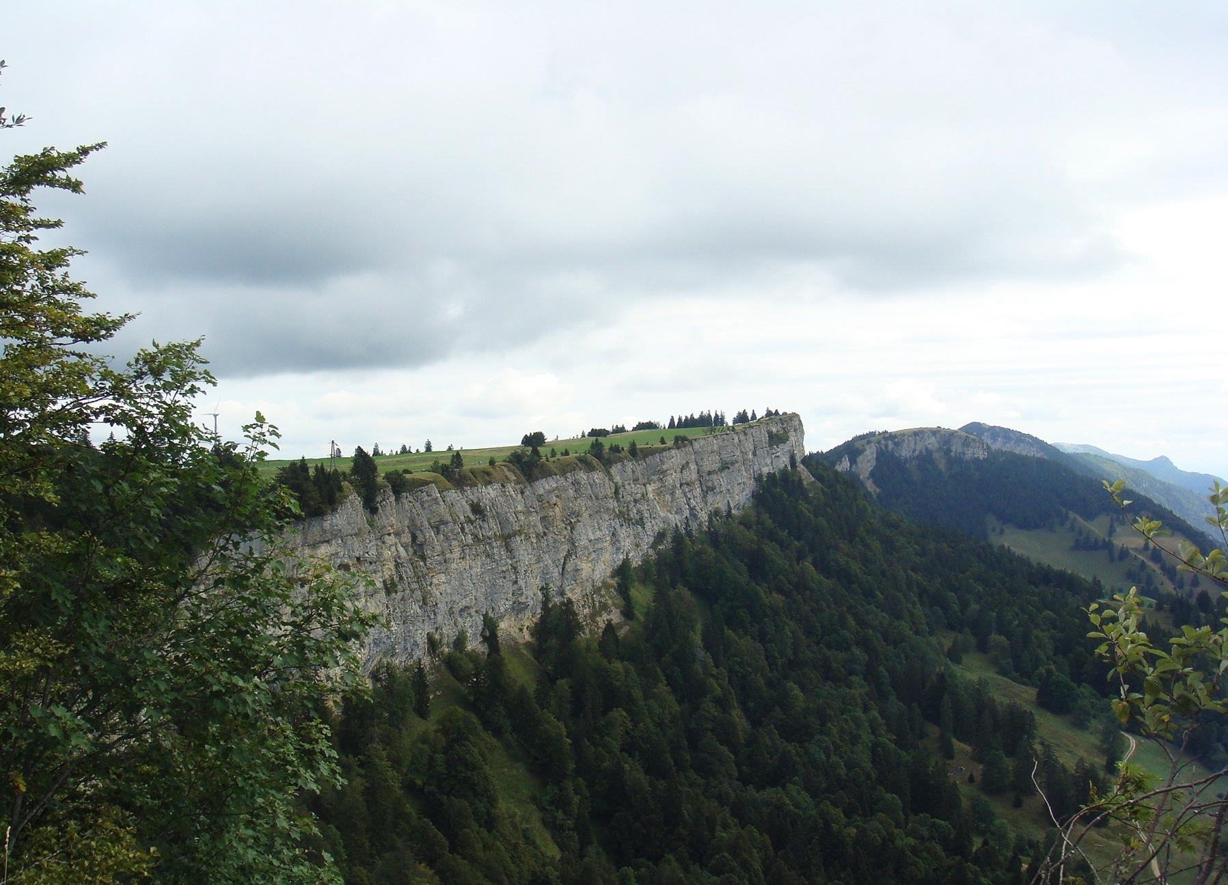
Notes:
Felswand über einem Tal ist Brutplatz, Tal selber Jagdgebiet

Slide 14
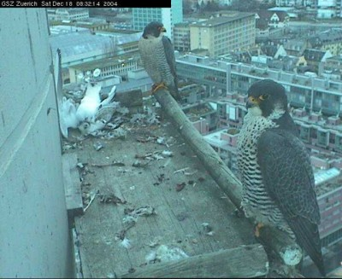
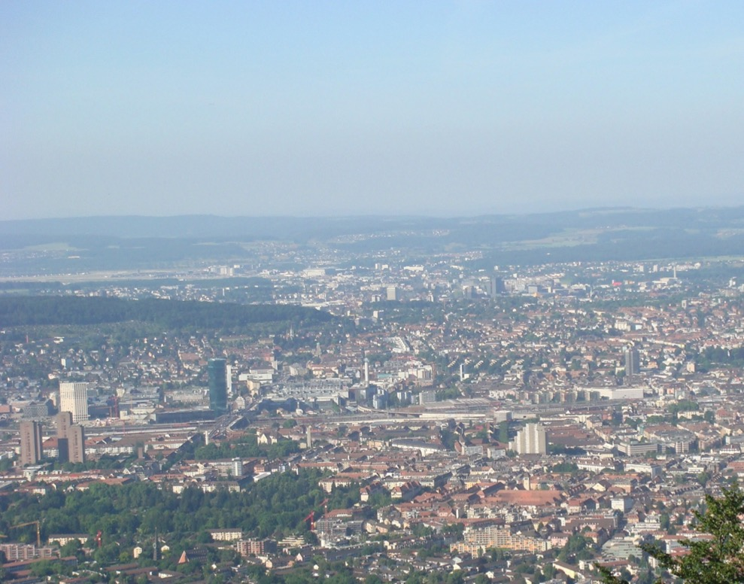
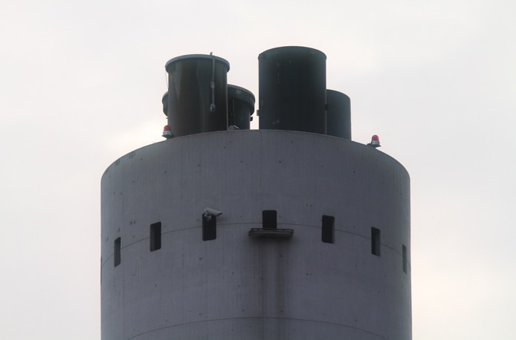
Nistkästen an Gebäuden
Lebensraum Stadt
Notes:
Wanderfalken leben auch in Städten. Nistplätze finden sie an Kirchen, Türmen oder in Nistkasten an hohen Gebäuden.
Auf dem Bild unten der Kamin einer Kehrichtverbennungsanlage mit eingebautem Nistkasten mit „Vorplatz“

Slide 15
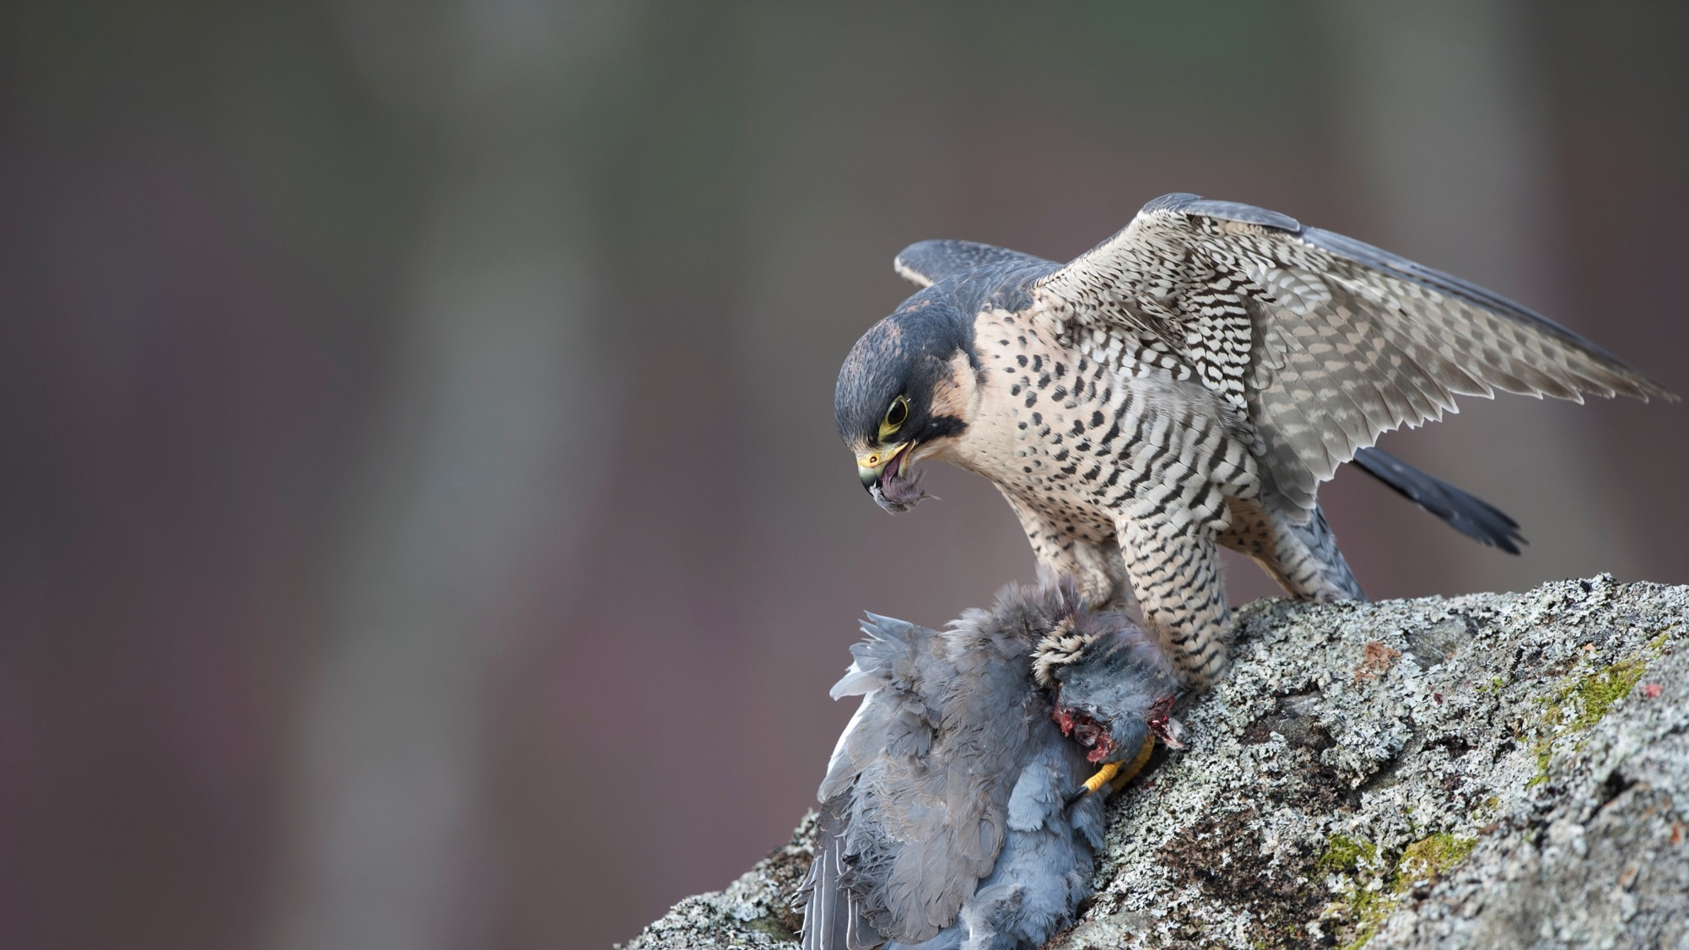
Jagdverhalten
© Horst Jegen
Notes:
Foto: Horst Jegen

Slide 16
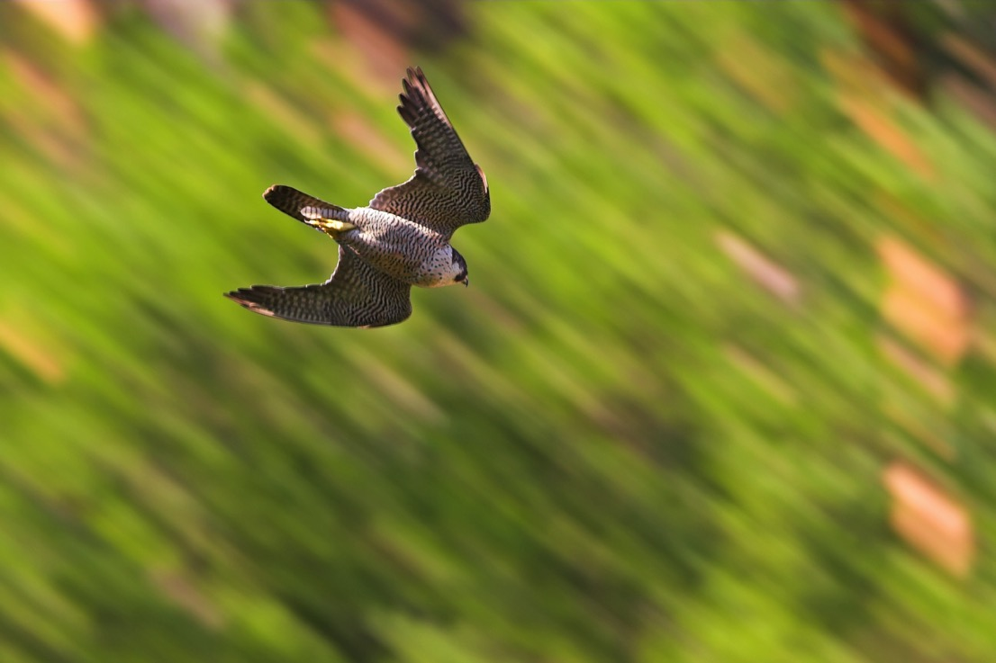
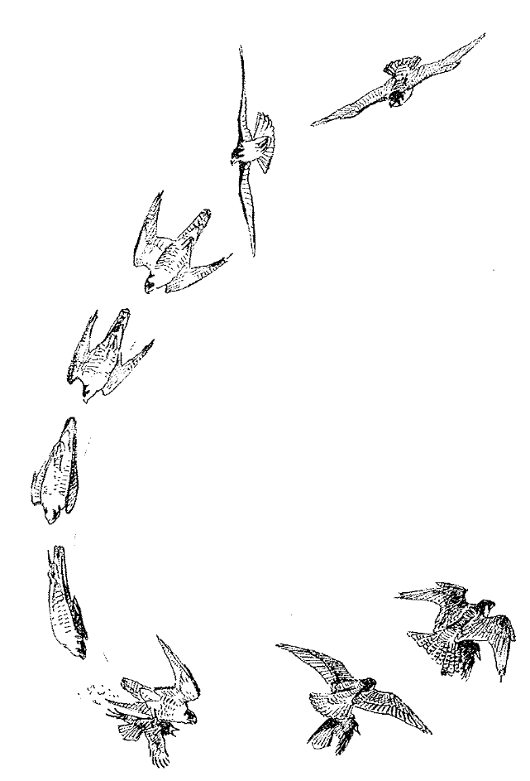
Jagdverhalten
© Mathias Schäf
Im Sturzflug werden Spitzengeschwindigkeit von bis zu 300 km/h erreicht!
Notes:
Abbildungen aus «Der Wanderfalke in Deutschland» Band 2.
Illustrationen: Friedhelm Weick
Foto: Mathias Schäf
Der Wanderfalke greift die Beute entweder im rasanten Steilstoss von oben mit Geschwindigkeiten von bis zu 300 km oder er umrundet sie und ergreift sie von unten.

Slide 17
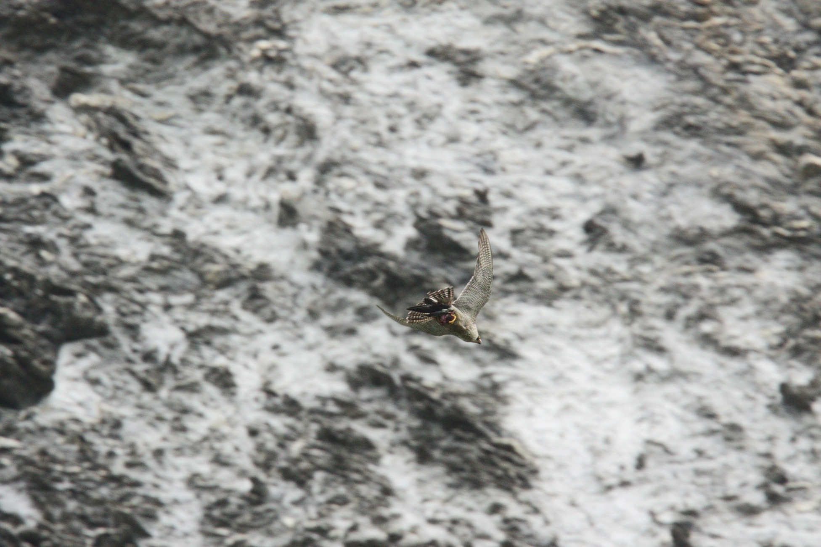
Notes:
Wanderfalke fliegt mit Beute zu Rupfplatz.

Slide 18
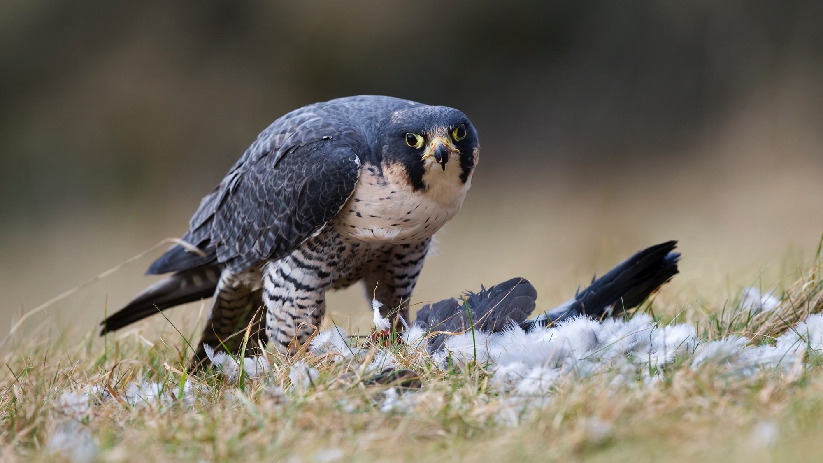
Rupfen
© Horst Jegen
Notes:
Foto: Horst Jegen
Wanderfalken rupfen immer an ganz bestimmten, regelmässig bis häufig benutzten Rupfplätzen.
Je Falkenreviere können das bis zu 20 Plätze sein.
Felsbrüter wählen den Brutfelsen oder mehrere Nebenfelsen, Geländevorsprünge,
Waldblössen, Geröllhalden oder freistehende oder abgestorbene Bäume.
Meistens liegt der Rupfplatz mit Sichtverbindung zum Brutplatz.
Junge flügge Wanderfalken rupfen an beliebigen Zufallsplätzen.
Gebäudebrüter wählen grosse Gebäude, Flachdächer, Türme, Masten und selten Bäume.
Beute wird im Fluge gepackt, teils niedergeschlagen und vor dem Aufschlag
abgefangen. Teils vom Boden aufgenommen oder gleich gerupft.
Tot durch Aufprall oder Nackenbiss.
Der Wanderfalke als Bisstöter hat einen besonders geformten Schnabel mit Doppelhaken,dem sogenannten Falkenzahn.

Slide 19


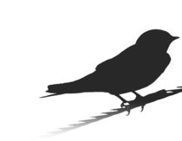
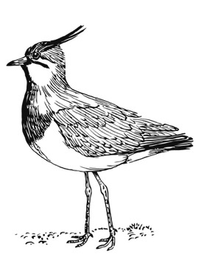
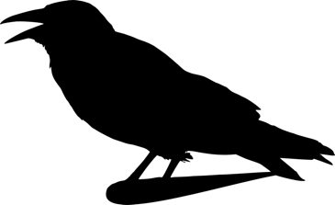
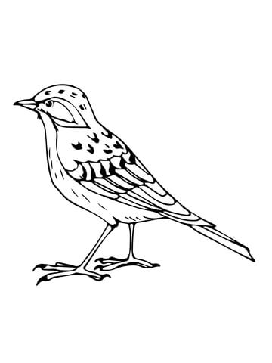
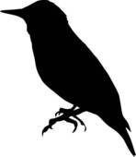
NAHRUNG: Vögel
In Europa sind über 210 Vogelarten als Beutevögel bekannt.
Notes:
Silhouetten: Taube, Möwe, Drossel, Feldlerche, Kiebitz, Buchfink, Rabe.
Nahrung:
Fast ausschliesslich Vögel.
Insgesamt in Europa über 210 Arten nachgewiesen, keine Spezialisierung auf bestimmte Arten. Es wird gefressen, was vorhanden ist und gut erbeutet werden kann. In Städten wird auch in der Nacht bei Kunstlicht gejagt, darum werden auch Fledermäuse erbeutet oder durchziehende Vögel wie z.B Waldschnepfen am Kölner Dom oder Zwergtaucher und Rallen mitten in Berlin.
Bedarf:
Nettobedarf für M bei 125 g und für W bei 155 g.
Entspricht ca. 20.5 % bzw. 16.5 % des Körpergewichtes.
Bruttobedarf inkl. aller Beutereste für M bei 134 g und für W bei 172 g pro Tag.
306 g pro Paar und Tag und 112 kg/Jahr.
Zeitaufwand:
Bei normalen Beuteangebot und guter Sicht 1 bis max. 2 Stunden.
Muss M brütendes W mitversorgen, ca. 2-3 Stunden.
Jagen bis in tiefe Dämmerung, in Städten auch bei Kunstlicht.
Jagen bei Regen, Schneefall, Nebel:
Bei normalem Regen fast gleich erfolgreich, ausser niedrig hängende Regenwolken behindern die Sicht oder Gewitterstürme den Flug.
Auch Schneefall, beeinträchtigt den Jagderfolg kaum.
Bei Nebel kann der Jagderfolg aber nahe Null sinken.
Zum Jagen braucht es eine Sicht von gut 300 m, was bei Nebel nicht gegeben ist.
Ohne Depot-Vorrat, kann sich das katastrophal auswirken, vor allem wenn eine Brut zu versorgen ist.
Depots:
Greifvogelarten: Bei gutem Jagderfolg lagern sie Beutetiere im Horst.
Falkenarten bilden hier die Ausnahme, auch der Wanderfalke.
Sie legen mehrmals am Tag und oft an ganz bestimmten Plätzen Beute ab.
Felsbrüter: wohl eher in Geröllhalden, auf Baumstümpfen, vor allem auf Vorsprüngen, Bänder, Nischen und Spalten der Brutfelsen und anderer Felsen.
Beute wird einfach abgelegt, ohne Deckung.
Depots überbrücken allerdings nur – aber immerhin – etwa einen Tag.

Slide 20
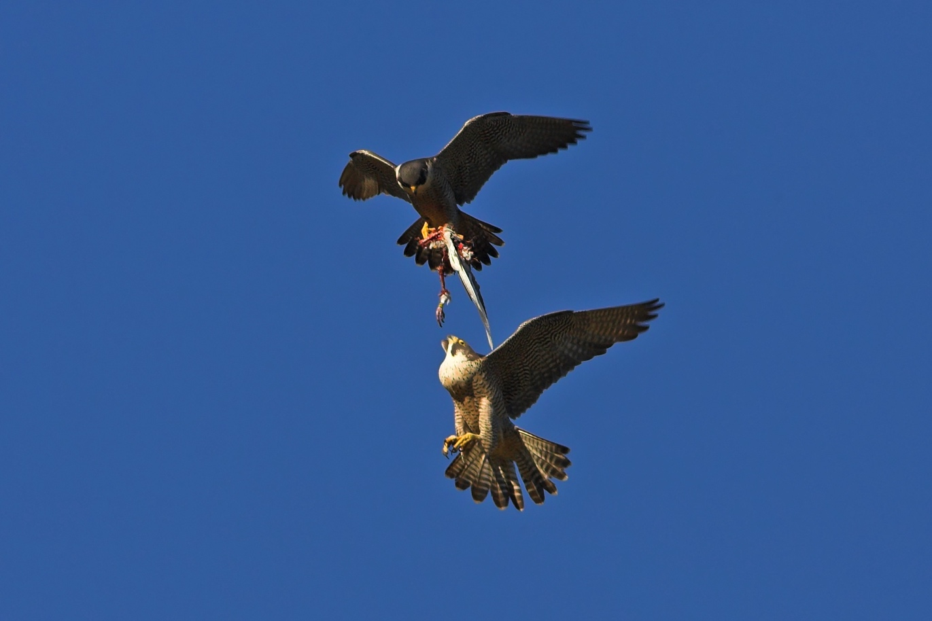
Balz
© Mathias Schäf
Notes:
Die Balz beginnt manchmal bereits im Herbst, sicherlich aber im Februar mit Balzflügen, häufigem Rufen, Füttern des Weibchens und Beuteübergabe in der Luft.
Wanderfalken brüten in der Regel erst ab dem dritten Kalenderjahr. Weibchen siedeln sich circa um die 100 km vom Geburtsort an, Männchen meist nur um 50 km.

Slide 21
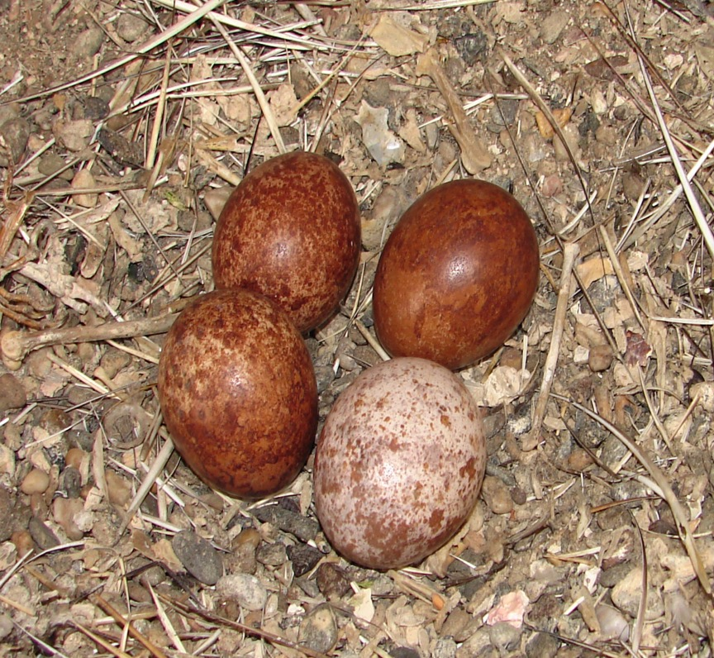
Nest
Legebeginn:
ab Mitte März, Anfang April
Gelegegrösse:
ca. 3-4 Eier
Notes:
Die Wanderfalken sind in der Regel ab dem 3. Lebensjahr geschlechtsreif.
monogame Partnerschaft.
Nest:
Überwiegend in Felsnischen, also Felsbrüter.
Gebäudebrüter.
Das Nest besteht aus lockerem Material mit Mulde, welche das Weibchen scharrt. Kein Nestbau.
Wanderfalken nutzen auch Nester anderer Vogelarten.
Legebeginn:
Ab Mitte März, Anfang April.
Gelegegrösse:
Ca. 3-4 Eier
Eier:
Breitoval, auf gelblich weissem Grund, komplett braun bis rotbraun gefleckt.
Brutdauer:
29-32 Tage.
Obwohl beide brüten, brütet das Weibchen häufiger.
JUV schlüpfen +- synchron.
Jahresbruten:
Eine Brut pro Jahr.

Slide 22
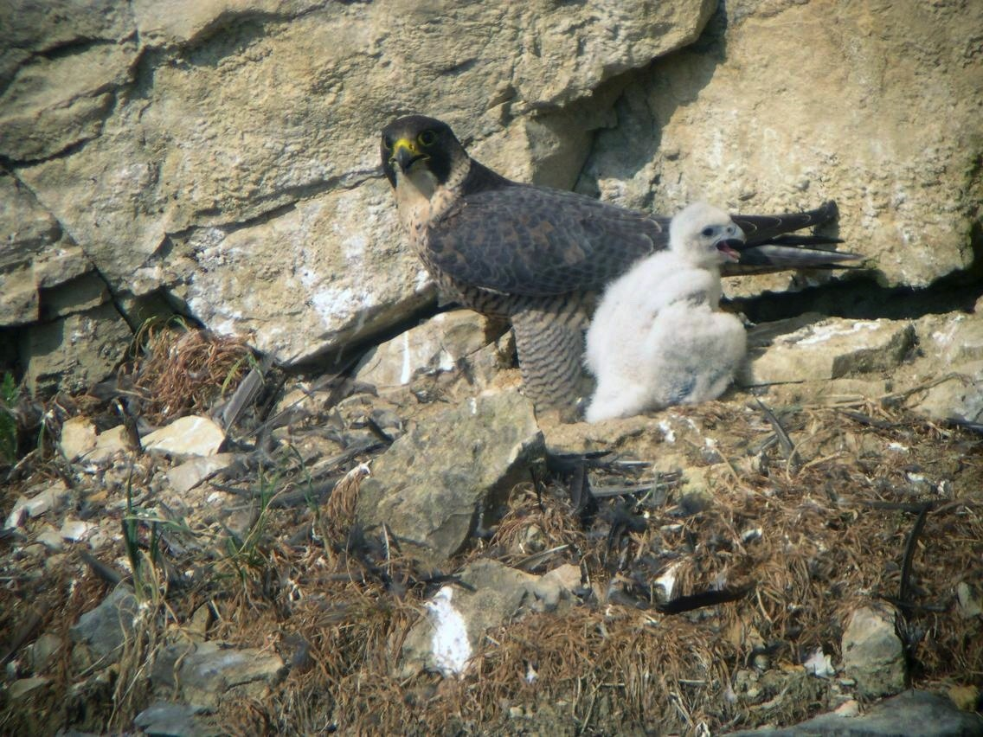
© Georges Lignier, LPO
Notes:
Die Jungen bleiben 5-7 Wochen im Nest und werden danach noch 3-4 Wochen von den Eltern geführt.

Slide 23
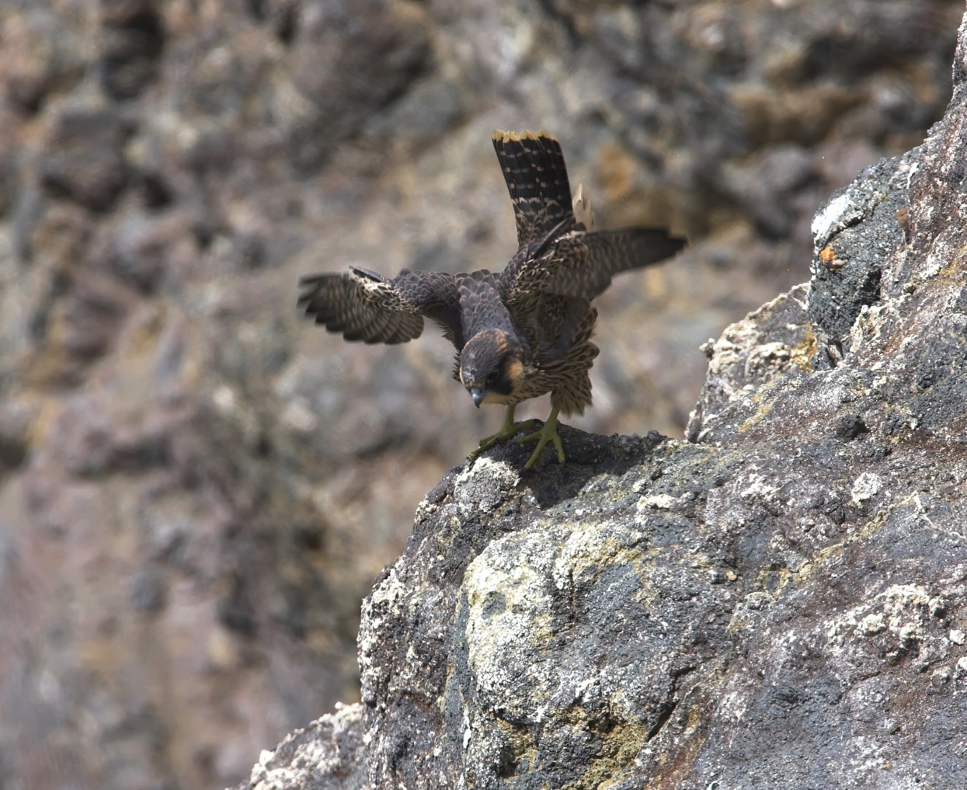
Alter
Höchstalter bis zu 19 Jahre
Über die Hälfte der Jungvögel stirbt in den ersten beiden Jahren.
© Matthias Schäf
Notes:
Meistens Alter zwischen 4-10 Jahren.

Slide 24

Schutzmassnahmen
Gefahren
(Natur & Mensch)
© Pixabay
Notes:
Foto: Pixabay

Slide 25
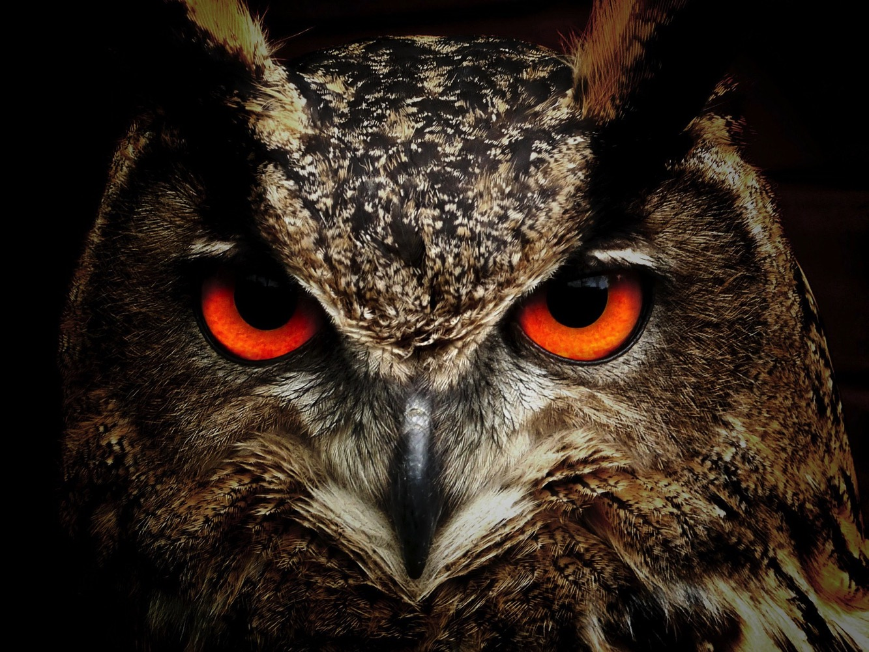
Fressfeinde
Natürlicher Feind: Uhu
© Pixabay
Notes:
Uhu:
Der Uhu ist der natürliche Feind des Wanderfalken. Junge und Weibchen auf dem Nest werden durch den Uhu geschlagen.
Nestlinge des Wanderfalken werden überwiegend im Alter von 4-5 Wochen sowie kurz vor oder nach dem Ausfliegen geschlagen.
Der Wanderfalke benützt eine Brutwand nicht mehr, wenn der Uhu darin brütet.

Slide 26
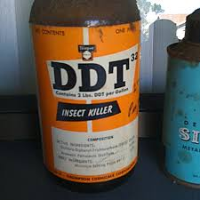
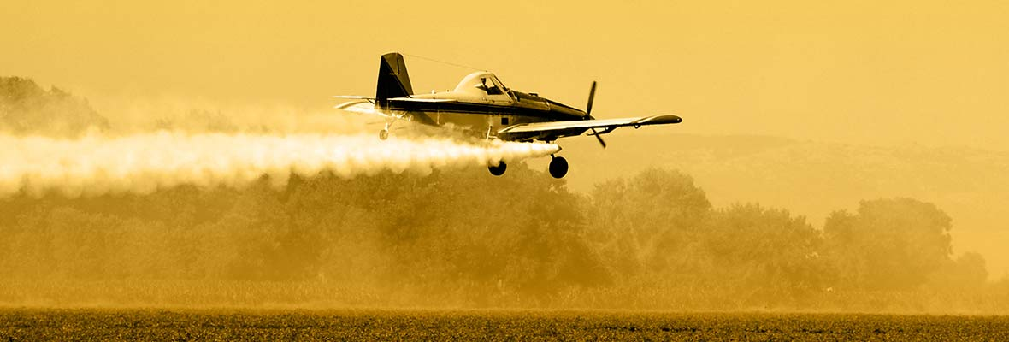
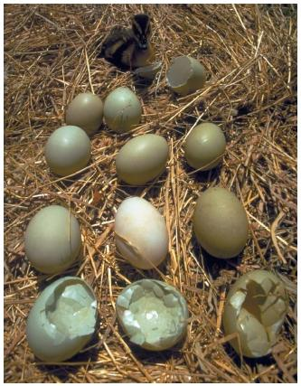
Problem DDT
Notes:
Ende 1940 und während den 1950er Jahren wurde zum ersten Mal das Pestizid DDT grossflächig verwendet. In der Schweiz wurden z.B. Maikäfer mit Sprühungen von DDT aus dem Flugzeug bekämpft.
Bei Vögeln, u.a. beim Wanderfalken stellte man fest, dass DDT und weitere Produkte wie die Insektizide Dieldrin, Aldrin, Lindan zu folgenden Problemen führten:
Verminderte Gelegegrösse
Dünnschalige Eier daher Eiverluste durch Schalenbruch beim Brüten
Eierfressen durch die Brutvögel selbst
Vorzeitiges Ende der Brutaktivitäten
Erhöhte Embryo- und Nestlingssterblichkeit
Erhöhte Mortalität durch die Insektizide
Dies führte zu einem Rückgang des Bruterfolges und zum massiven Rückgang der Art.
Bioindikatoren sind Organismen, die sehr empfindlich auf Änderungen in ihrem Lebensraum reagieren und somit zuverlässige Anzeiger für die Qualität ihrer Umwelt sind.
DDT: Dichlordiphenyltrichlorethan
Ist ein Insektizid, das seit Anfang der 1940er Jahre als Kontakt- und Frassgift eingesetzt wird. Wegen seiner guten Wirksamkeit gegen
Insekten, der geringen Toxizität für Säugetiere und des einfachen Herstellungsverfahrens, war es jahrzehntelang das weltweit
meistverwendete Insektizid. Allerdings reicherte es sich wegen seiner chemischen Stabilität und guten Fettlöslichkeit im Gewebe von
Menschen und Tieren am Ende der Nahrungskette an.
Im Laufe der Zeit wurde festgestellt, dass DDT und weitere Insektizide hormonähnliche Wirkung zeigen.
Greifvögel legten Eier mit dünneren Schalen, was zu erheblichen Bestandseinbrüchen führte.
DDT geriet in Verdacht, beim Menschen Krebs auszulösen zu können.
Aus diesen Gründen wurde die Verwendung von DDT von den meisten westlichen Industrieländern in den 1970iger Jahren verboten.
In Ländern, die das Stockholmer Übereinkommen über persistente organische Schadstoffe aus dem Jahr 2004 ratifiziert haben, ist die Herstellung und Verwendung von DDT
nur noch zur Bekämpfung von krankheitsübertragenden Insekten, insbesondere den Überträgern der Malaria, zulässig. In vielen Entwicklungsländern wird DDT aber nach wie vor in viel zu hohen Mengen angewendet.

Slide 27
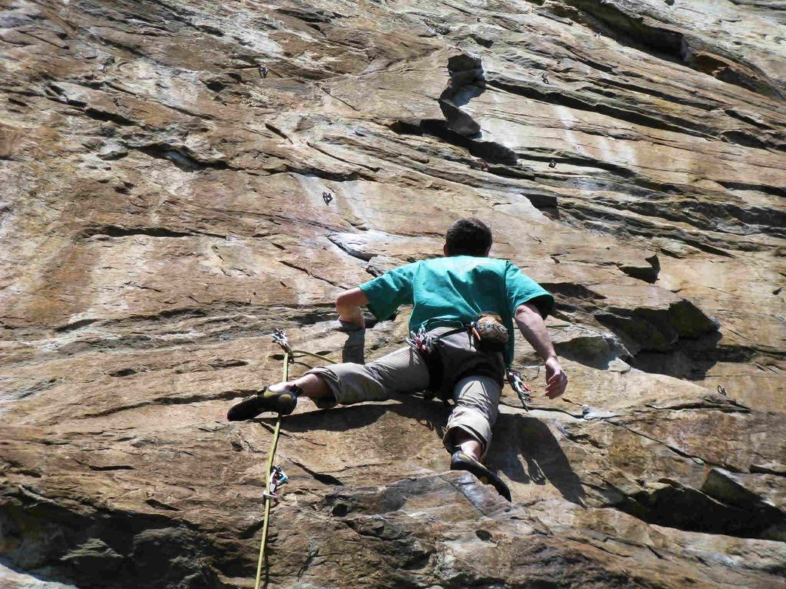
Gefährdung:
Klettern in Brutwänden
Gleitschirm-
fliegen
Fotografen
© Pixabay
Notes:
Klettersport:
Klettern in Brutwänden ist für die Wanderfalkenbruten eine grosse Störung.
Die Wanderfalken verlassen die Brut und fliegen Scheinangriffe, rufen und sind extrem aufgeregt.
Klettersport:
Störungen, verursacht durch Kletterer haben folgende Auswirkungen:
- Brutplätze werden nicht mehr besetzt.
Gefahr des Erkaltens und Absterbens von Eiern
Fast flügge Vögel springen aus dem Nest – diese sind dann in der Regel verloren
Dieselben Auswirkungen haben auch Störungen durch Fotografen und Gleitschirmfliegern.

Slide 28
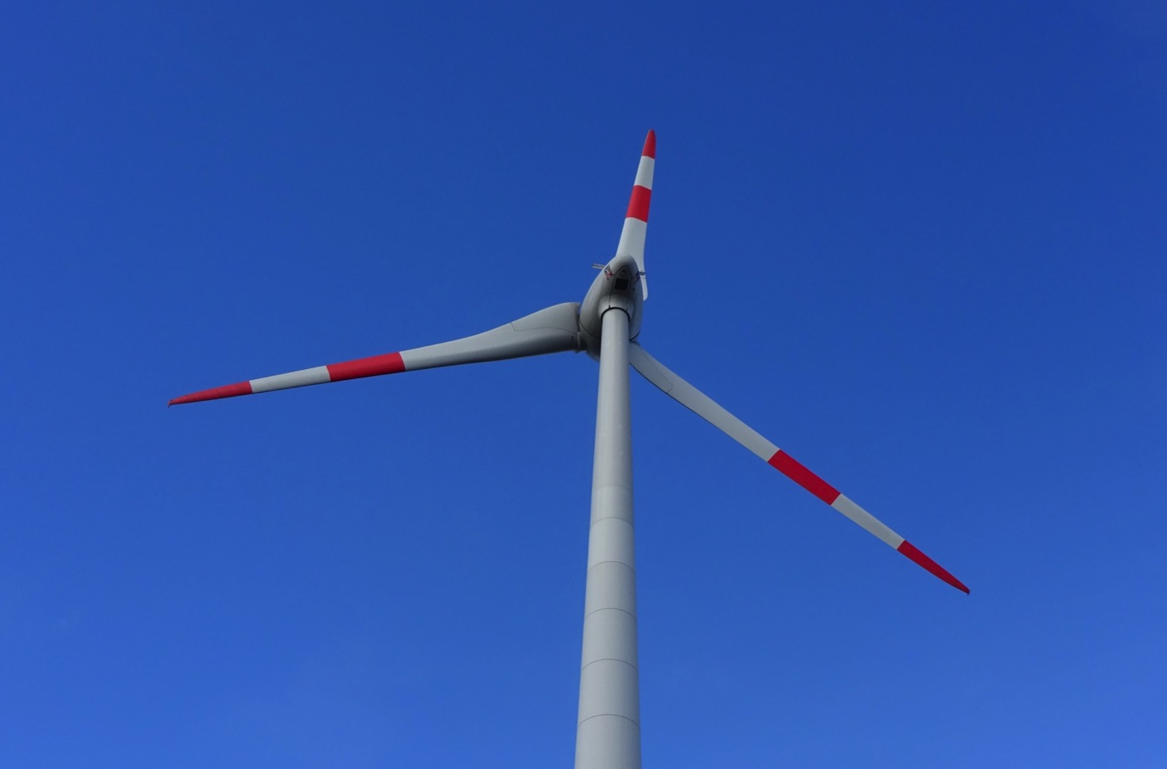
Windanlagen in Horstnähe
© Pixabay
Notes:
Kollisionen von Wanderfalken, insbesondere von Jungtieren, mit Windrädern sind vor allem in Horstnähe ein Problem. Windanlagen sollten mindesten einen km Abstand von Horsten haben.

Slide 29
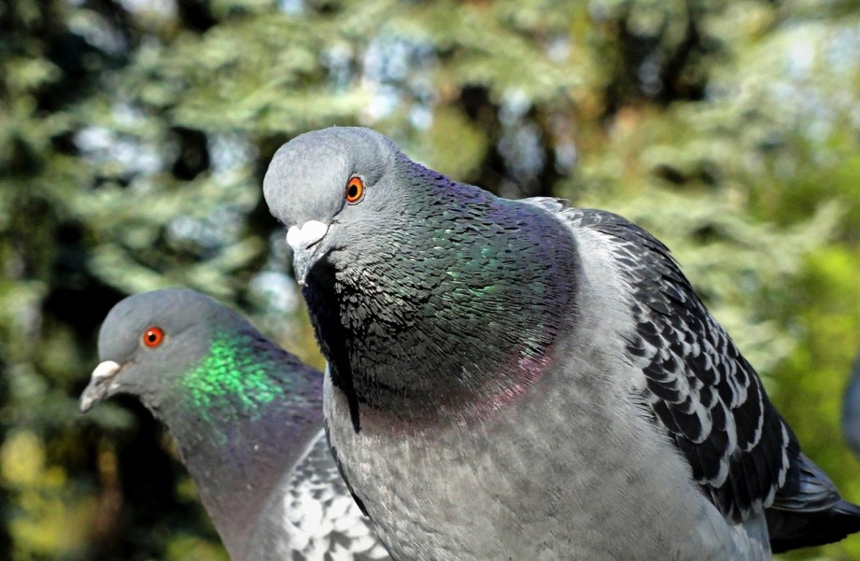
Gefahren Mensch: Vergiftungen
Taubenzucht
© Pixabay
Notes:
Literatur: Der Wanderfalke in Deutschland – Band 1
Foto: Pixabay
Vergiftungen durch Taubenzüchter:
Taubenzüchter in der Schweiz haben gezielt Tauben ein tödliches Nervengift in den Nacken gestrichen, sie dann fliegen gelassen und wenn ein Wanderfalke sie schlägt und rupft ist er innert Minuten tot. Paradebeispiel dafür war die Video-Übertragung am Wanderfalken-Nistplatz an der Josefstrasse in Zürich.
Zu sehen war, wie ein Wanderfalken-Weibchen mit einer Taube angeflogen kam und beim Rupfen plötzlich umkippte und kurz darauf unter Zuckungen starb. Eine Analyse des toten Falken ergab, dass das Tier an
einem Nervengift gestorben war.
BirdLife Schweiz hat ein Merkblatt „Vorsätzliche Vergiftung von Wanderfalken und anderen Greifvögeln“ erarbeitet, welches aufzeigt, was im Falle eines Fundes eines toten Wanderfalken oder eines anderen toten Greifvogels zu tun ist. Am besten wird sofort die Polizei verständigt: Tel 117. Diese sind verpflichtet, den Fall aufzunehmen, da es sich um ein Offizialdelikt handelt.

Slide 30
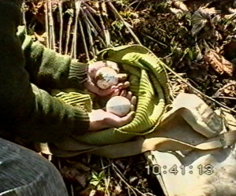
Abschuss
Eierdiebstahl
Aushorsten von Jungvögeln
Gefahren Mensch: direktes Nachstellen
© Pixabay
Notes:
Vor allem in Deutschland wurde die wenigen Horste, welche nach dem Einsatz von DDT übrig geblieben waren, zusätzlich stark beeinträchtigt durch Entnahme von Eiern und Jungvögeln, welche verkauft wurden. Fast in jedem Bundesland entstand dadurch eine Gruppe Wanderfalkenschutz, welche die Horste fast rund um die Uhr bewachten.
Der Abschuss von Wanderfalken durch Taubenzüchter wurde verboten.

Slide 31
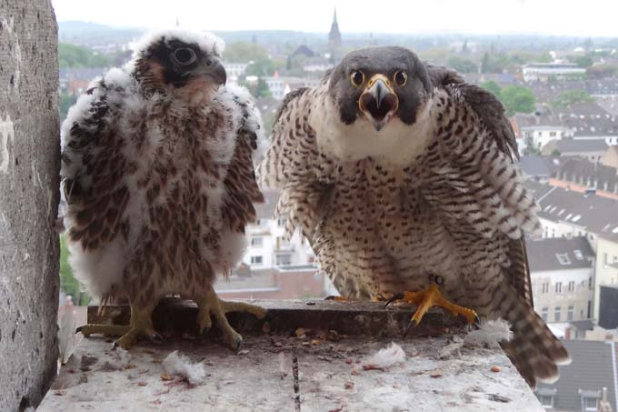
Schutzmassnahmen
Kontrolle gefährdeter Brutplätze während der Fortpflanzungsperiode
Schaffen von wettergeschützten Brutnischen an Felsen, in Steinbrüchen und an Bauwerken
Schutz von Brutfelsen, Kletterverbot (nicht nur in der Brutzeit, da Wanderfalken ganzjährig an Felswand sind)
Notes:
Schutzmassnahmen:
Bewachung gefährdeter Brutplätze während der Fortpflanzungsperiode
Ausweisen von Nestschutzzonen
Schaffung von wettergeschützten Brutnischen an Felsen, in Steinbrüchen und an Bauwerken
Sensibilisierung von Sportlern, Wanderern etc.
Verbot der Pestizide (Stockholmer Übereinkommen!)
Verfolgung und Bestrafung von Wanderfalkenvergiftern

Slide 32
Schutzmassnahmen
Schwere Strafen für: illegale Gelege- oder Jungvogelentnahme, Abschüsse und Vergiftungen
Sensibilisierung von Sportlern, Fotografen
Windanlagen: mindestens 1km Abstand von Horsten
Weniger Pestizide ausbringen

Slide 33
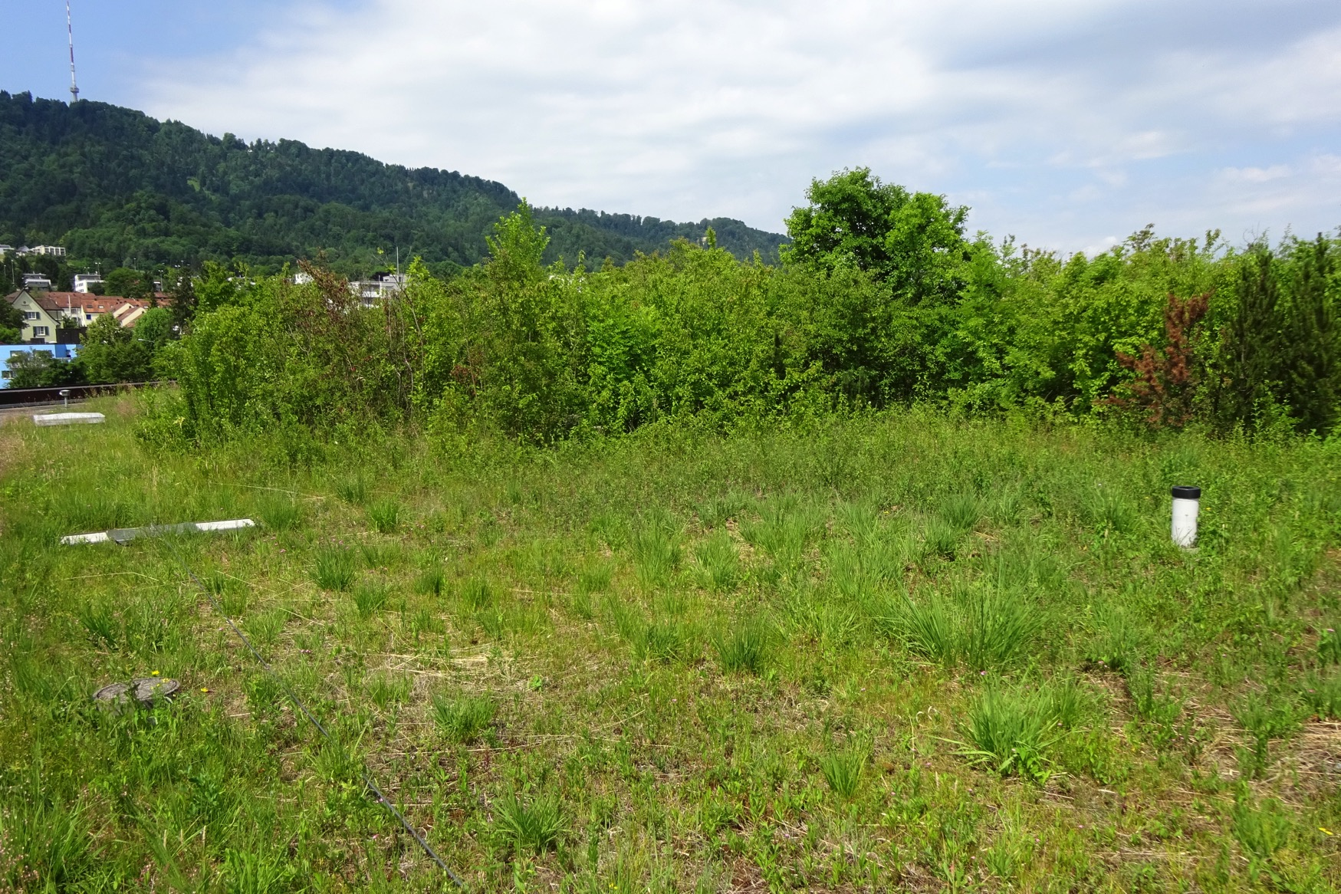
Begrünte Dächer
Notes:
Begrünte Dächer mit Hecken und Bäumen sind Lebensraum für zahlreiche Tierarten, insbesondere bieten sie auch Vögeln einen Brutplatz. Dies erhöht das Nahrungsangebot des Wanderfalken. Zudem beugen begrünte Dächer Hitzeinseln im Siedlungsraum vor, indem viel weniger Wärme zurückgestrahlt wird als bei einem Kies- oder Ziegeldach und zudem die Pflanzen noch Wasser verdunsten, was ebenfalls zu einer Abkühlung führt. Im Rahmen des Bauens gegen die Auswirkungen des Klimawandels ist dies ein wesentlicher Aspekt. Koordiniert mit einer naturnahen Begrünung wird gleichzeitig die Biodiversität im Siedlungsraum gefördert.

Slide 34
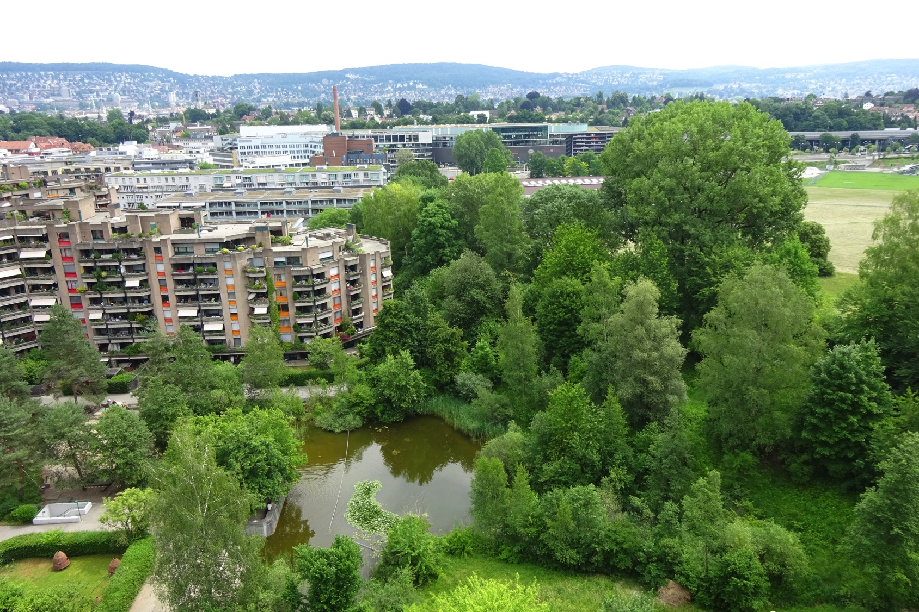
Notes:
Grünzonen in der Stadt sind nicht nur Lebensraum für Mensch und Natur sondern tragen in heissen Sommern ebenfalls zur Kühlung der Umgebung bei. Eine Reihe von Grünzonen in den Hauptwindrichtungen gelegen, führen zu einer besseren Durchlüftung des Siedlungsraumes und somit auch zu weniger Schadstoffen in der Luft.

Slide 35
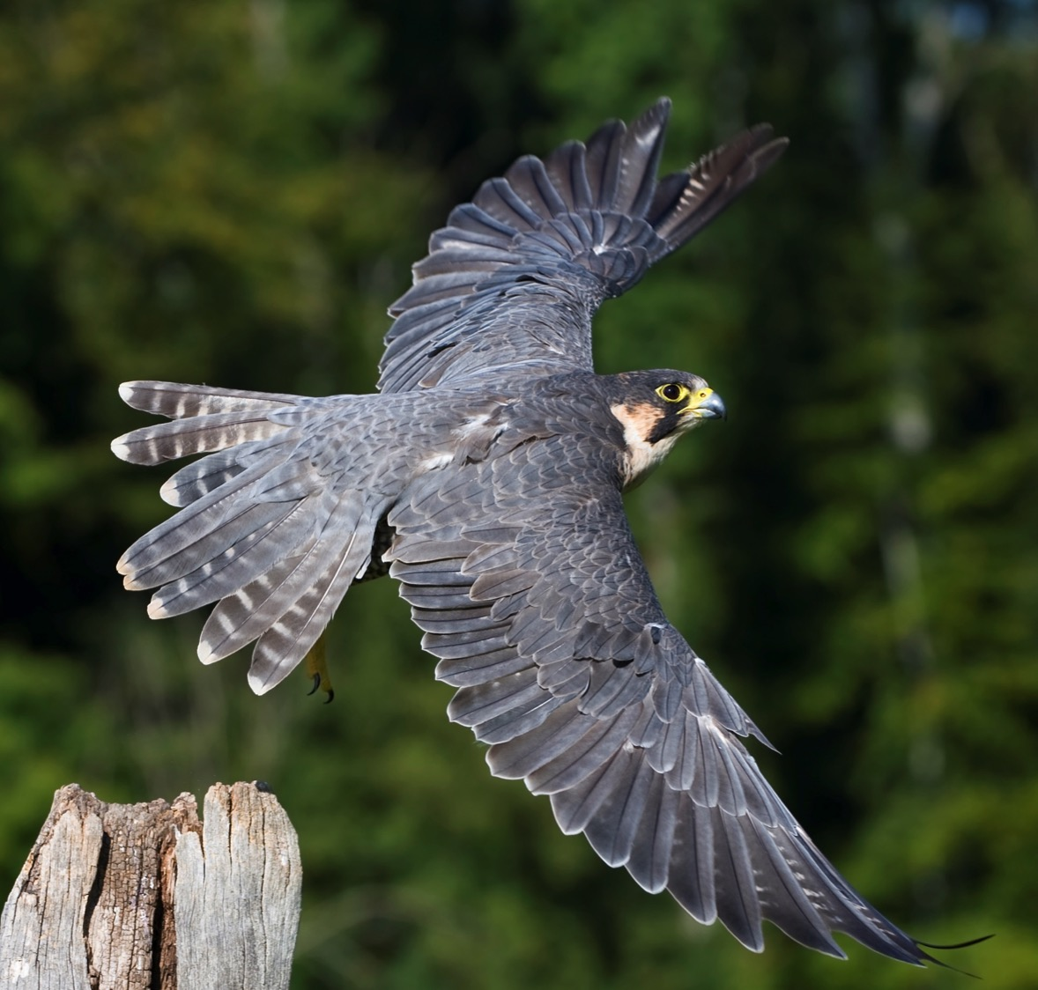
Vielen Dank für Ihre Aufmerksamkeit!
© Horst Jegen
Notes:
Foto: Horst Jegen

